Slide 1
Fischerei oder Aquakultur?
Rainer Froese, GEOMAR
18. November 2016
Fair-Fish, Zürich

Slide 2
Überblick
Was bedeutet „Maximaler Dauerertrag“?
Wie geht es den europäischen Fischbeständen?
Kann Aquakultur die Fischerei ersetzen?
Kann Fischerei Aquakultur ersetzen?
Schlussbemerkungen

Slide 3
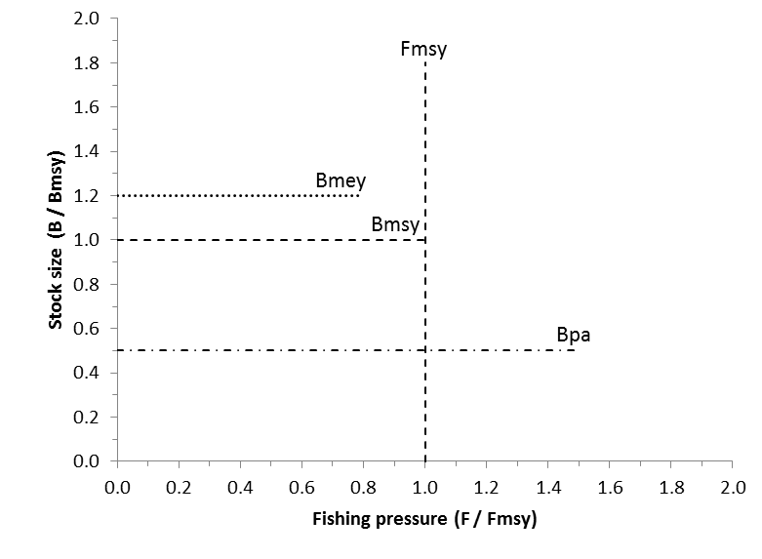
Der MSY Rahmen
Große Bestände
Hohe Gewinne
Hohe Fänge
Überfischung
CFP 2013
Erholung
Außerhalb sicherer biologischer Grenzen

Slide 4
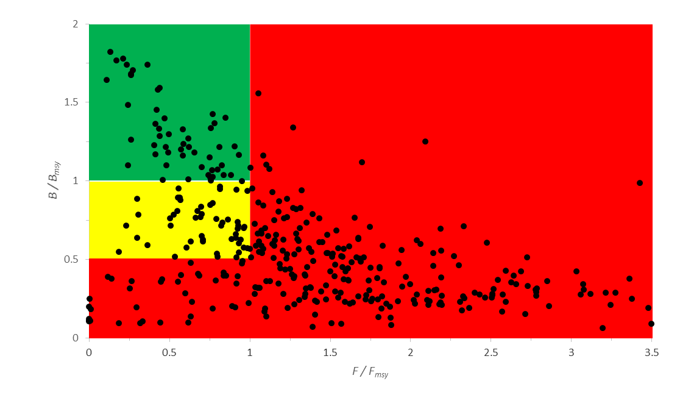
European Stocks in 2013-2015
◄ Management Entscheidung ►
◄ F & Fortpflanzung & Wachstum ►
Analysis of 397 stocks in European Seas and adjacent waters. Froese et al. 2016.

Slide 5
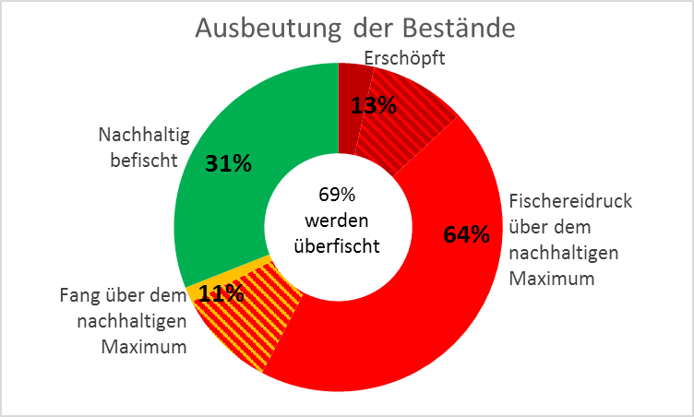
Ausbeutung von 397 Beständen in europäischen Meeren 2013-2015. Verschiedene Arten der Überfischung
Überlagern sich, die Zahlen ergeben daher nicht 100%. Froese et al. 2016

Slide 6
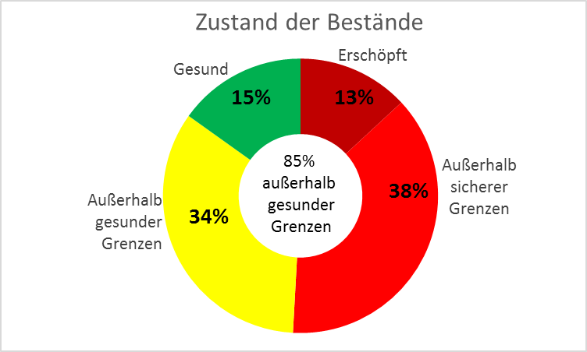
Zustand von 397 Beständen in europäischen Meeren. Froese et al. 2016

Slide 7
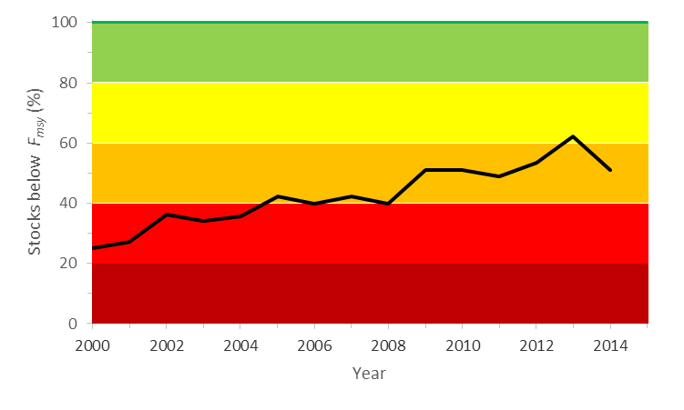
Nur noch nachhaltiger Fischereidruck in 2015?
Example: North Sea
Analyse von 45 Beständen in der Nordsee Froese et al. 2016

Slide 8
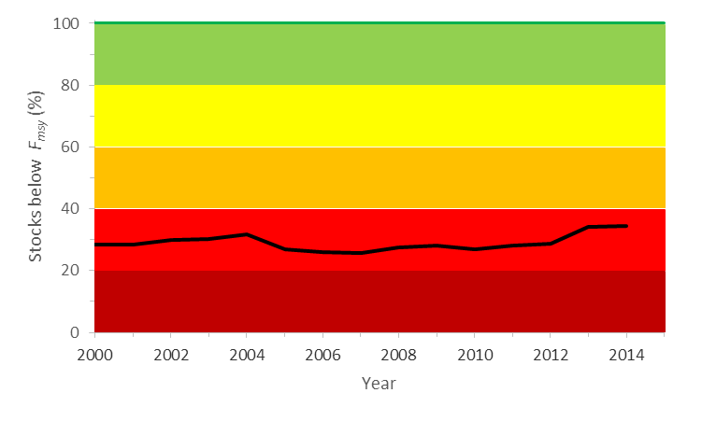
Fischereidruck in allen europäischen Meeren
Analyse von 397 Beständen in europäischen Meeren Froese et al. 2016

Slide 9
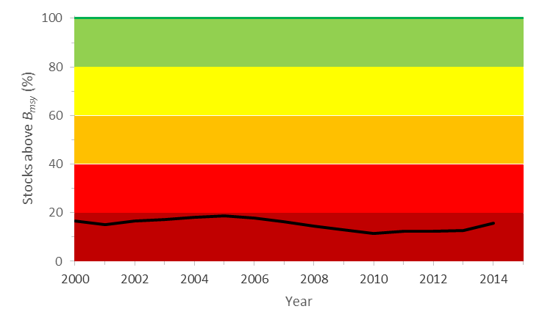
Bestandsgröße in den europäischen Meeren
Analyse von 397 Beständen in den europäischen Meeren Froese et al. 2016

Slide 10
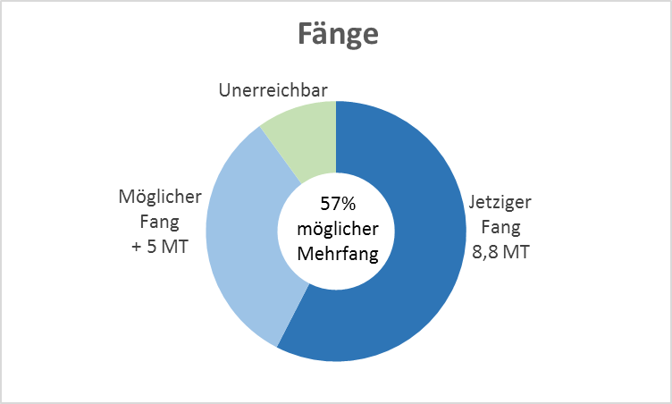
Analyse der jetzigen (2013 -2015) und der möglichen Fänge von 397 Beständen in den europäischen Meeren.
Wegen Nahrungsbeziehungen können nicht alle Bestände gleichzeitig den maximalen Ertrag liefern Froese et al. 2016.

Slide 11
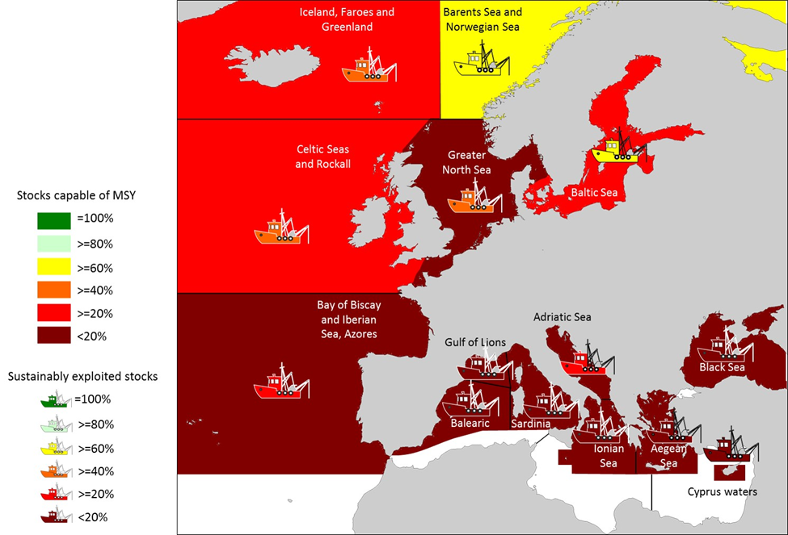
CFP compliance
by Ecoregion

Slide 12
Kann Aquakultur Fischerei ersetzen?
Jährliche Aquakulturproduktion in der EU is 1,5 MT
Jährlicher Zuwachs in der EU ist gering
Zahlen aus China sind nicht hilfreich (wahrscheinlich falsch; irrelevant für Europa, da nicht exportiert wird)
Jährliche EU Fänge sind 8,8 MT, davon gehen etwa 1/3 ins Fischmehl für Aquakultur
Aquakultur kann Fischerei nicht ersetzen, ist ein stattdessen ein Fischverbraucher und Teil des Überfischungsproblems (Sardinen, Sardellen, Sprotten, Heringe, Makrelen, …)

Slide 13
Kann Fischerei Aquakultur ersetzen?
Jährlicher EU Fischkonsum aus Aquakultur ist 24% des pro-Kopf Verzehrs
Mögliche Mehrfänge bei nachhaltiger Fischerei sind +57%
Nachhaltige Fischerei kann Fischkonsum aus Aquakultur leicht ersetzen
Marine Aquakultur macht Sinn, wo Fischerei zu invasiv wäre (Muscheln, Algen)
Inland Aquakultur ist ok wenn nachhaltig und artgerecht betrieben

Slide 14
Schlussbemerkungen
Die EU hat eine gute, neue Gemeinsame Fischereipolitik
Die Umsetzung ist noch zu langsam, spätestens ab 2020 aber bindend
Bei nachhaltiger Fischerei steigen die Fänge um 5 MT (57%)
EU Aquakultur produziert nur 1,5 MT und versorgt nur ¼ des europäischen Fischkonsums
Aquakultur kann Fischerei nicht ersetzen, wohl aber umgekehrt
Marikultur ohne Zufüttern und Aquakultur mit artgerechter Haltung ist ok

